Slide 1


Slide 2





















一元复合函数的求导法则
d d d d
设
则
d d d d
d d
d
d d d
因变量
自变量
“依次求导，沿线相乘” 一元复合函数的求导的链式法则
第67讲 多元复合函数微分法——问题的引入

Slide 3















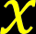



多元复合函数的几种情形：
一个自变量的情形：
多个自变量的情形：
建立多元复合函数的求导法则！
第67讲 多元复合函数微分法——问题的引入

Slide 4




多元复合函数的求导法则
多元函数一阶微分形式不变性
第67讲 多元复合函数微分法——主要内容

Slide 5





定理1（一个自变量的情形）设函数
在点
处可微，
在 处可导，则复合函数 点 处可导，且有
在
或
X
y
多元复合函数求导数的链式法则
第67讲 多元复合函数微分法——多元复合函数的求导法则

Slide 6


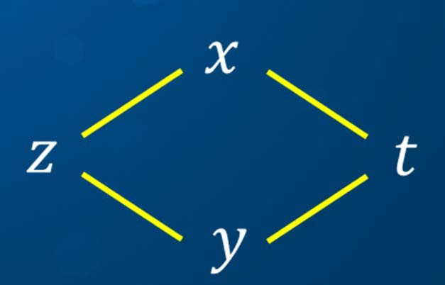





因变量 到自变量 的路径有：
相加得
树形图方法
“沿线相乘，分线相加”
第67讲 多元复合函数微分法——多元复合函数的求导法则

Slide 7



















定理2 （两个自变量的情形） 设函数 处关于 和 的偏导数都存在，函数
的点 处可微, 则复合函数
关于 和 的两个偏导数都存在，且有
在点
在点 对应 在点 处
多元复合函数求偏导数的链式法则
第67讲 多元复合函数微分法——多元复合函数的求导法则

Slide 8



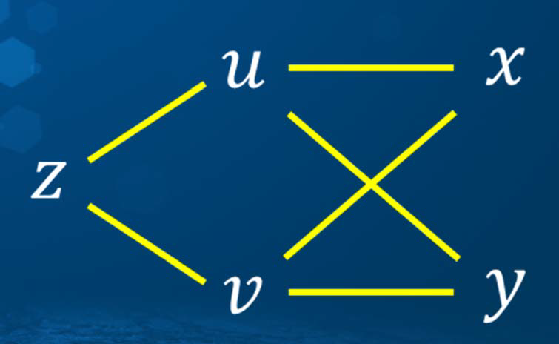





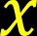


“沿线相乘，分线相加”
因变量 到自变量 的路径有：
相加得
第67讲 多元复合函数微分法——多元复合函数的求导法则

Slide 9
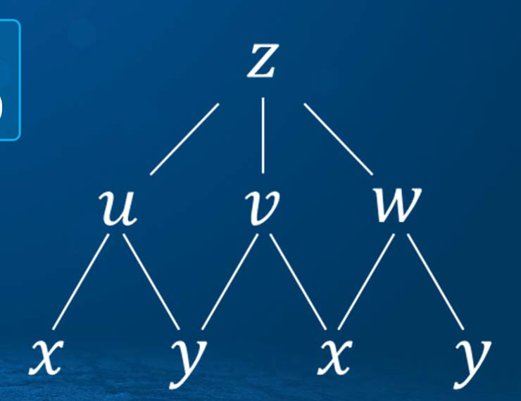
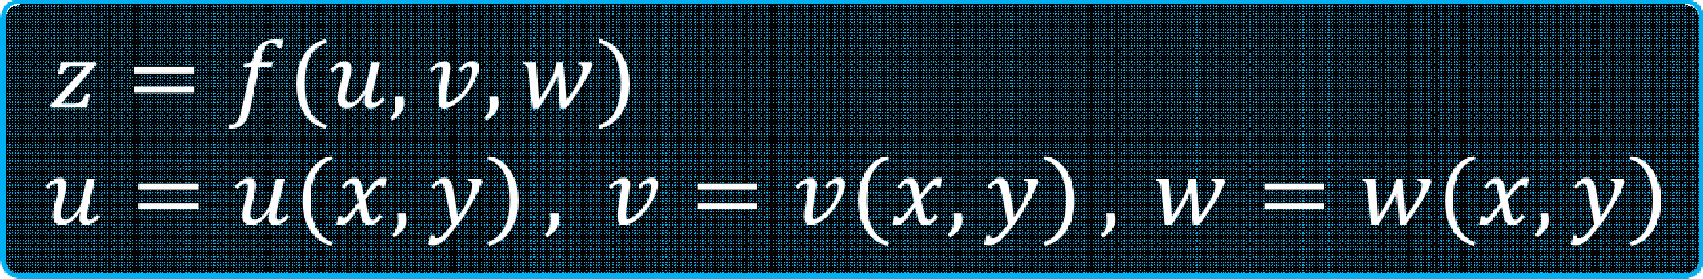




其他情形
az
az
az
au
aw
av
au
ax
av
aw
ax
ax
第67讲 多元复合函数微分法——多元复合函数的求导法则

Slide 10















例1 用树形图的方法写出下列复合函数的求导结果，设下面所涉 及的函数都可微 .
;
；
.
例2 设
u
，求 和 ．
例3 设
，其中 为可微函数，求 ª 和 ª ．
aX ay
第67讲 多元复合函数微分法——多元复合函数的求导法则

Slide 11




例4 设函数
，其中 为可微函数，证明
例5 设函数
2
2
² ，其中 具有二阶连续偏导数，
求
第67讲 多元复合函数微分法——多元复合函数的求导法则

Slide 12





一元函数
中，无论 是自变量还是中间变量，都有
d d 一阶微分形式不变性
问：多元函数也具有一阶微分形式不变性吗?
二元函数 的全微分为：
d d d
和 是函数 的自变量
第67讲 多元复合函数微分法——多元函数一阶微分形式不变性

Slide 13












设二元函数
, 则
d d
d
d
d
d
d
d
d
d
d
af _{d} af _{d} af _{d} af _{d}
d
和 是函数 的中间变量
aX
ay au
全微分形式不变性
av
第67讲 多元复合函数微分法——多元函数一阶微分形式不变性

Slide 14










例6 设函数 ² ，其中 为可微函数，先用
2
微分运算法则求 的全微分，再写出 和 的表达式．
【例6解】 根据一阶全微分形式的不变性有
2 2
1 2
1
1 2
2
1
2
比较得
₂
1
1
2
第67讲 多元复合函数微分法——多元函数一阶微分形式不变性

